Slide 1
文献引出的知识点
张鹤
2020.3.12

Slide 2
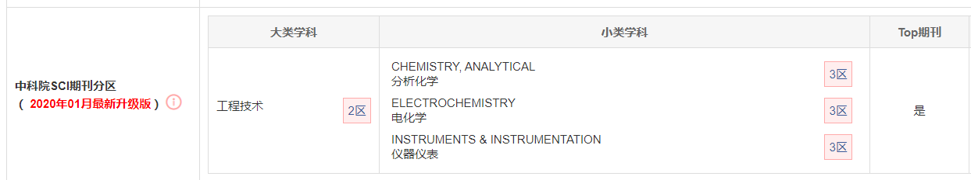
文献
A Video Based Fire Smoke Detection Using Robust AdaBoost
Published in: sensors，2018.9
Notes:
2018年 ，韩国

Slide 3

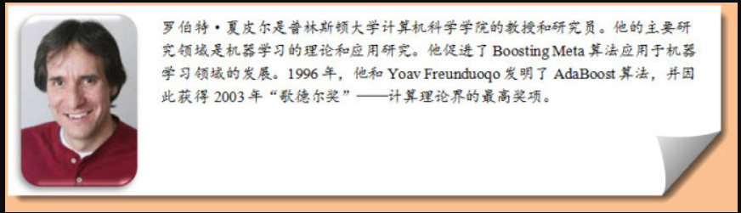
AdaBoost的诞生
1. 1990年，Schapire提出了Boosting算法，算法核心是把弱分类器提升成强分类器
弱分类器：仅比随机猜测略好，错误率在50%左右；强分类器：“强有力”
2. 1995年，Freund和Schapire共同改进了Boosting算法， ,提出了 AdaBoost (Adaptive Boosting)算法
Freund
Schapire

Slide 4
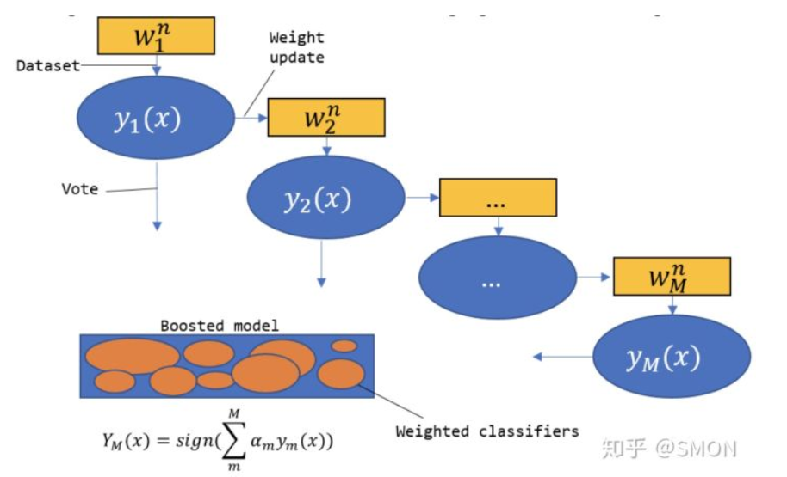
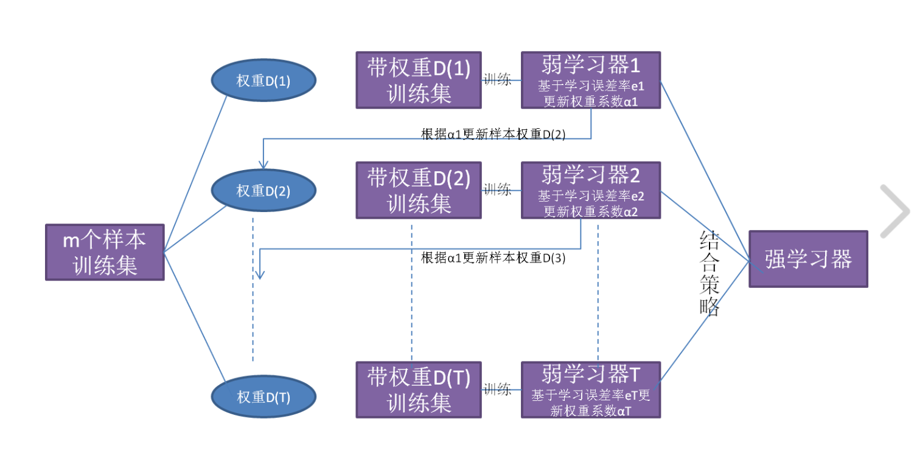
实现过程
弱分类器=强分类器 如何成立？

Slide 5
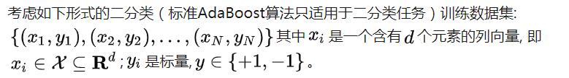
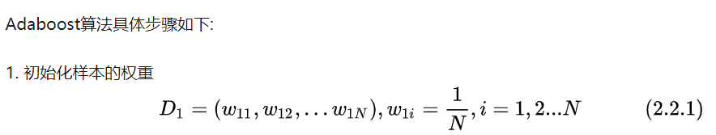
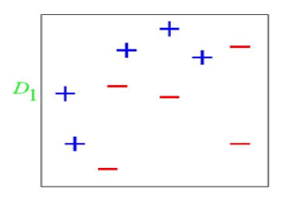
算法步骤（一）
10个数据点，每个点权重是1/10

Slide 6
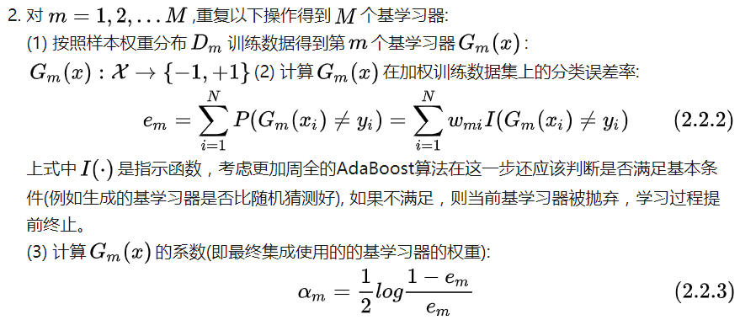
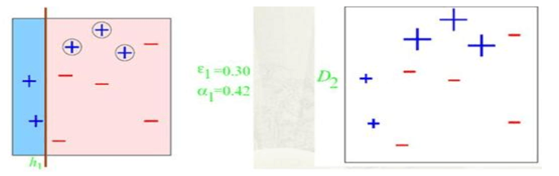
算法步骤（二）
Notes:
二维空间，使用水平或者垂直的直线作为分类器

Slide 7
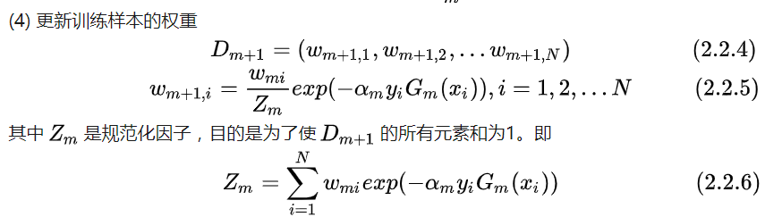
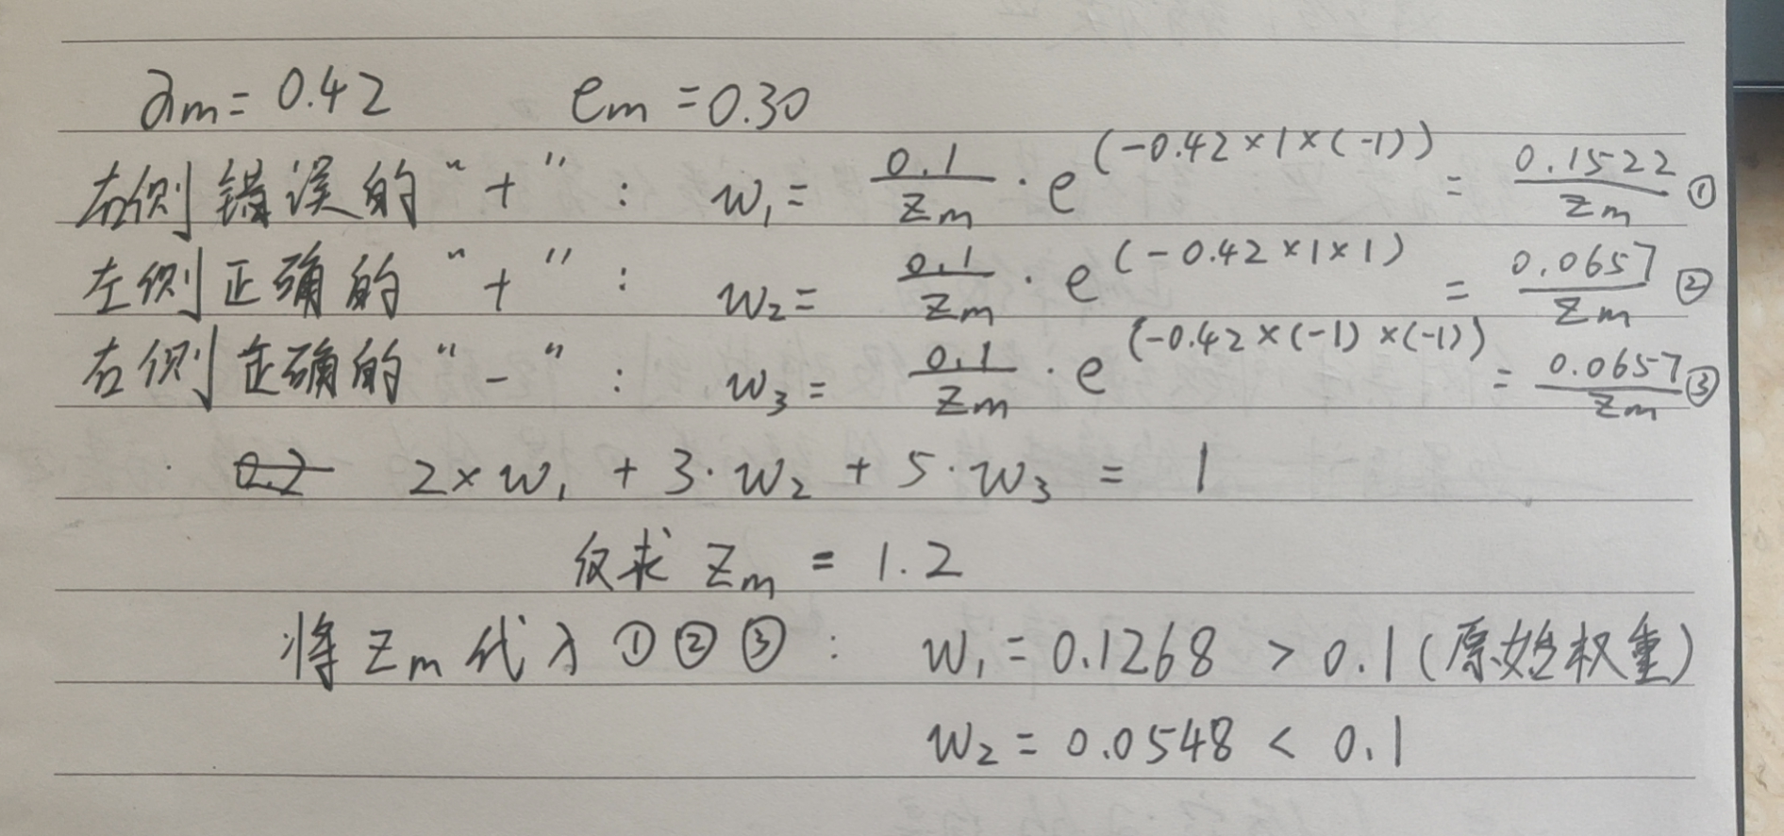
算法步骤（三）

Slide 8
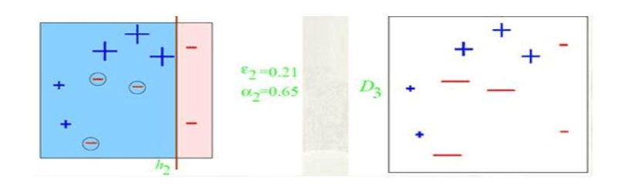
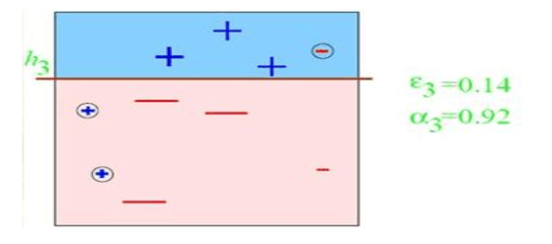

Slide 9
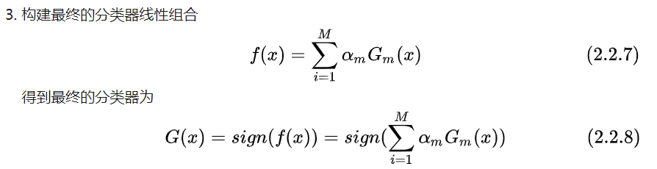
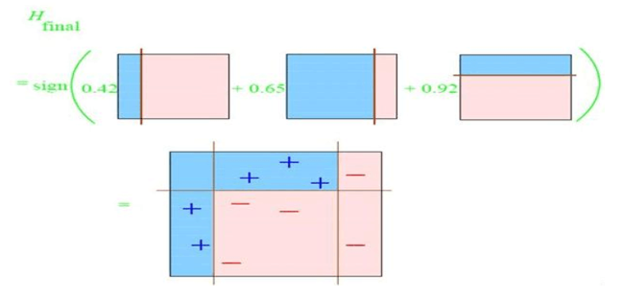
算法步骤（四）
此例的阈值是1，即加权平均后对于蓝色中大于1的区域就划分为蓝色种类（+1） ，其他部分为红色种类（-1）。

Slide 10
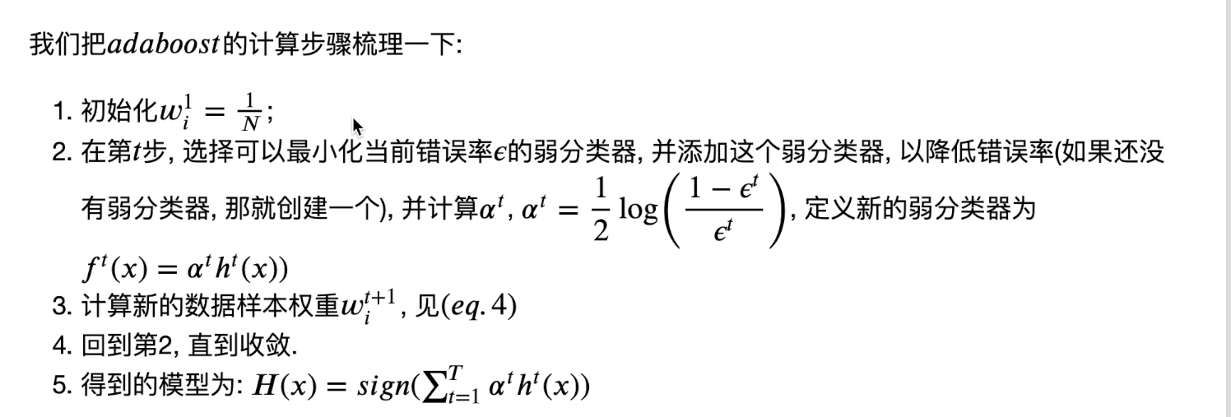
小结

Slide 11
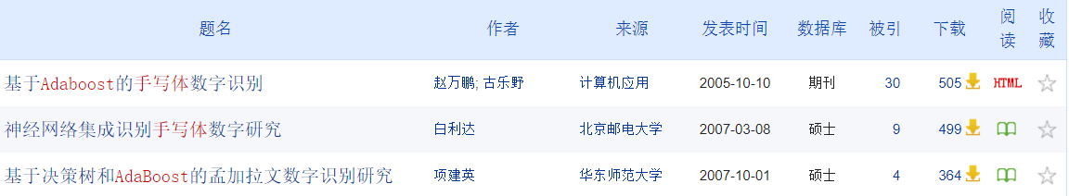
应用
机器学习领域中十分重要：
1.为其他算法提供了一种框架结构
2.实现了手写体字符识别
3.图像识别
4.语音识别
5.文本分类
6.医疗诊断
Notes:
数据的权重主要用于弱分类器寻找其分类误差最小的决策点，找到之后用这个最小误差计算出该弱分类器的权重（发言权），分类器权重越大说明该弱分类器在最终决策时拥有更大的发言权。

Slide 12
Thank You!

